Slide 1

מכרז נות"ש

Slide 2


מטרה :
באופן תכליתם של המכרז וההתקשרות הינה הבטחה של מתן שירותי סיעוד איכותיים ככל שניתן לזכאים לגמלת סיעוד. זאת, תוך שמירה על זכויותיהן של המטפלות ומתן תשלום הוגן לנותני השירותים.
מכרז הכולל הגדרה של מספר מינימאלי של נותני שירותים בכל אזור, תנאי סף ו 7 פרמטרים שונים של איכות וניקודם על פיהם תושלם מכסת המינימום לכול אזור.
מכרז פתוח גם למתמודדים חדשים עם רקע בתחום הזקנה.
החוזה המצורף למכרז, מעניק למוסד שורה של כלים ניהוליים חדשים, שאינם קיימים היום, שתכליתם להבטיח שירות איכותי מיטבי לזכאי; וכן גמישות ניהולית לצורך הכתבת מדיניותו, והתמודדות עם נסיבות משתנות.
שינוי במבנה התעריף שנועד לבטל את תוספת הרווח לחברה בגין החמרה במצב הזכאי ומתן רמת זכאות גבוהה יותר.

Slide 3

עיקרי הדברים מפס"ד:
הרוב המוחלט של טענות העותרים נדחה. ( הוגשו 8 עתירות)
זמן מעבר בין מטופלים – ביהמ"ש מתערב ברכיב זה, וקובע שהמדגם שנערך הוא קטן מידי, על פרק זמן קצר מידי, וכי "נדרשת העמקת חקר". ביהמ"ש מחזיר את הדיון לוועדה כדי שתקיים דיון מחדש על מספר גדול יותר של מטפלות, לאורך תקופה ממושכת ועדכנית תוך קיום מחדש על יסוד הנתונים שייאספו, וכן בשאלה האם יש מקום לשנות את המגבלה של שעה אחת בלבד.
דרישה לאישור רשויות המס – הוראת המכרז תתוקן, כך שהמכרז יסתפק באישור המייצג לגבי הסיווג, וכן אישור על כך שהוגשה בקשה לרשות המסים מבעוד מועד, ובכך שתונח דעתה של הוועדה שאי קבלת האישור אינה נובעת מסיבות הקשורות במציע

Slide 4
עיקרי הדברים מפס"ד:
מתנת חג – ביהמ"ש אמנם לא מתערב בגובה הסכום, אולם מקבל את הטענה שהחישוב של רכיב זה צריך להיעשות בדרך שונה: לפי מספר מטפלות ולא לפי שעות העבודה, ולכן מחזיר את הדיון לוועדה.
דמי הודעה מוקדמת – ביהמ"ש דוחה את טענות העותרים, למעט לעניין הודעה מוקדמת למטפלות ישראליות, ולגבי עניין זה קובע שהתעריף צריך לתת ביטוי, גם אם חלקי, לדמי הודעה מוקדמת למטפלות ישראליות "בהתאם לשיקול דעתה של ועדת המכרזים".

Slide 5
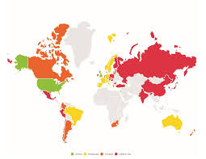
מדינות
OECD

Slide 6

פיתוח שירותים

Slide 7




מדיניות ציבורית וכלכלה
תקציב הסיעוד בישראל בראייה השוואתית
ניתוח פערים אסטרטגי והמלצות מדיניות על בסיס דוח ה- OECD האחרון.

Slide 8
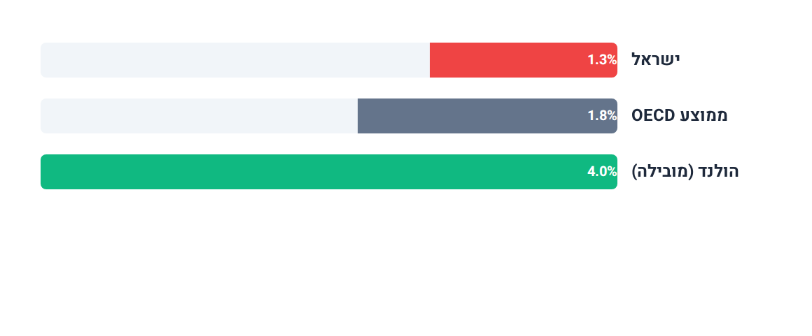
פער ההוצאה הלאומית )אחוז מהתמ"ג(
השורה התחתונה:

Slide 9
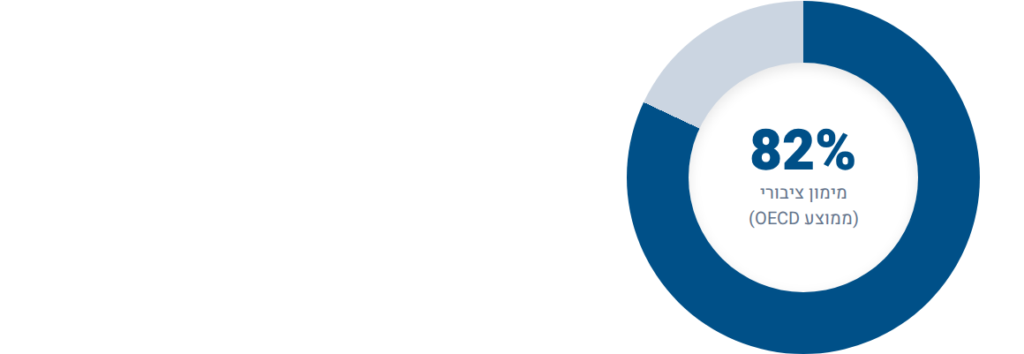

תמהיל המימון: הסטנדרט העולמי מול המצב בישראל
:OECD: מימון ציבורי רחב (כ-82%)
OECD: השתתפות עצמית (כ-18%)
המצב בישראל:
בישראל קיים "מודל מעורב" ללא ביטוח ייעודי. הכיסוי למקרים קשים צונח לכ-60% לבד, מה שיוצר נטל פרטי כבד על משקי הבית.

Slide 10


מנגנוני ניהול ובקרת תקציב
OECD (Best Practice) | ישראל )המצב הקיים( | קריטריון
קיימת תקרה קשיחה ב-2/3 מהמדינות | ללא תקרה מוגדרת | תקרת הוצאה (Ceiling)
רב-שנתי עם קרנות רזרבה | שוטף / שנתי )תלוי גבייה( | מודל תקצוב
מקיף (רשת ביטחון סוציאלית) | חסר )תלות גבוהה במימון פרטי( | כיסוי למקרים מורכבים
המלצה אסטרטגית: מעבר מיידי למודל תקצוב רב-שנתי והקמת "קרן עושר" ייעודית לסיעוד.

Slide 11








נוב 2025
מגמלה לצמיחה
האדם במרכז
בעידן הדיגיטלי

Slide 12
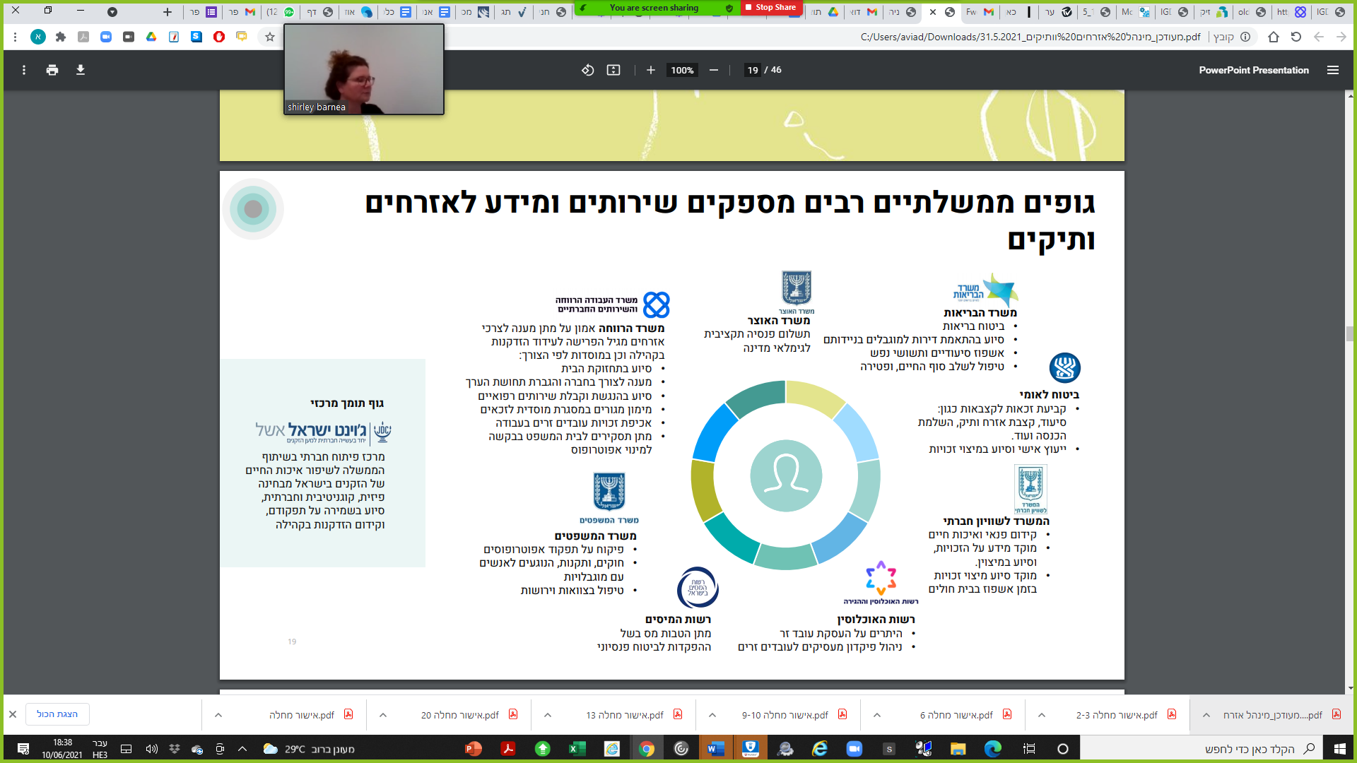

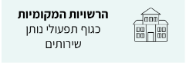
פרגמנטציה בין גופים שונים
האזרח במרכז?

Slide 13


סל שירותים אישי מעטפת שירותים לבחירת האזרח הוותיק
AIסל מותאם אישית מבוסס נתונים לבחירת האזרח
יעוץ פיננסי
יעוץ משפחתי
התנדבות
מדידה והמלצות
בריכה/חד"כ
מועדון חברתי
יעוץ תזונה ובריאות
רצון ובחירה
צורך וקושי
רווחה מרחוק
שירות מותאם AI
תעסוקה
טכנולוגית עזר
ניקיון
התעמלות בפארק

Slide 14






עקרונות מנחים בפיתוח שירותים:
תמרוץ שירותים חברתיים
תיעדוף מענה חברתי רחב על מענה פרטני
מענה אוניברסלי רחב
קידום מניעה, הגברת השייכות ודחיקת התלות
מנטל לנכס- קידום זקנה פעילה
הזדקנות בקהילה ודחיקת המיסוד
שיתוף פעולה עם הרשויות המקומיות למענה לכלל הזקנים ברשות
ראיה מערכתית של האזרח הוותיק ומשפחתו
גמישות מרבית במתן השירותים
חליפה אישית לכל לקוח
תשתיות דאטה לתכנון והתאמת השירותים

Slide 15

מה יוצא לנו מזה?
הסל מותאם אישית יקדם:
ניהול ואסטרטגיה
אפקטיביות
הזדקנות מיטבית
גיבוש תמונת מצב לאומית
שיפור תהליכים ממשלתיים
הרחבת עצמאות ובחירה, השתתפות, וקידום שייכות ומשמעות
התאמת מדיניות על בסיס נתונים
זיהוי, תחזיות והערכת סיכונים
שירותים מותאמים אישית לאזרח הותיק ולאנשי המקצוע
ייעול הטיפול באירועי חירום
מדידת תוצאות ואימפקט
מידע וכלים לניהול עצמי לאזרח ולמשפחתו
ניהול יעיל וחסכון במשאבים
פתיחה ושיפור דינמיקת השוק
מניעת התדרדרות תפקודית והגדלת שנות החיים הבריאות
תמרוץ שירותים מועילים

Slide 16


המטרה היא להנגיש את
ממשלה
השירות הנכון
לאדם הנכון
בזמן הנכון
האזרח הוותיק במרכז
ספקי
השירותים
רשויות מקומיות
דאטה וטכנולוגיה
Notes:
דרך שלושה צירי מפתח

Slide 17





מודל הפעלה
רכיבי גמלת הסיעוד
אלו הרכיבים השונים שמהם יוכלו הזכאים לבנות את תמהיל הגמלה
קצבה בכסף
שירותי סיעוד
שירותי הזדקנות מיטבית
עד שליש- כמקובל כיום
השירותים הקיימים כיום, כולל שעות טיפול בבית, ולצידם תוספת של שירותי ליווי/תמיכה בניידות מחוץ לבית
יוקדשו לפחות 2 יחידות מהגמלה לשירותי הזדקנות מיטבית
יצירת סל שירותי הזדקנות מיטיבה שיסייעו בדחיקת תלות וחיזוק תחושת השייכות עבור אזרחים ותיקים, שיסופקו באמצעות מנגון גמלת הסיעוד

Slide 18







מסע פנינה החדש
פנינה עונה על שאלון
בירור צרכים
פנינה נכנסת לפלטפורמה המקוונת
שיוך לקהילה המקומית- מתאמת השירות שלה יוצרת איתה קשר לשיחת היכרות, מתן מידע על סל השירותים ובירור צרכים
פנינה מקבלת הכרה בביטוח הלאומי כזכאית לגמלת סיעוד
הבחירות נשלחות לספקי השירות השונים ולמתאמת השירות שתבצע מעקב אחרי יישום התוכנית, הצלחתה והתאמתה לצרכיה
פנינה בוחרת את השירותים שבהם היא מעוניינת (בהתאם לכמות היחידות שבחרה להמיר לסל שירותי הזדקנות מיטבית)
המערכת מייצרת עבורה סל שירותי הזדקנות מיטבית מותאם אישית
בהתאם למידע בשאלון ולמידע שקיים במערכת מהביטוח הלאומי וקופ"ח,

Slide 19
רפורמה עם חסכון תקציבי?!
במידה ונדחה בממוצע כ-3 חודשים בעלייה ברמות סיעוד 0-3 =
מעל מיליארד ₪
חסכון למשק לשנה
(לא כולל ביטוחי סיעוד)
(חצי מהתקציב יושקע ברשויות שיצליחו למנוע?)
*מבוסס על עלויות הגמלה ועלויות בריאות בקופ"ח מאוחדת

Slide 20




רפורמת סל אישי להזדקנות מיטבית
עוברים לביצוע!
תוכנית עבודה 2026
מה נעשה עד כה?
פיתוח פלטפורמה דיגיטלית תומכת
הכנסת השירות המותאם כפיילוט ללוח ח'-2
המלצות ועדה בין משרדית וחוק ההסדרים
מחקר שטח עם נותני ומקבלי השירותים
גובש ותוקף מודל הפעלה משותף
מודל עדכניות המידע ובחינת פלטפורמות
הפעלת פרה פיילוט ולמידה מהשטח
גיבוש מודל תמריצים לאזרח הוותיק ולספקים
גיבוש מדדי תוצאה למדידת השינוי הרצוי
חילוץ תובנות מפרה הפיילוטים ודיוק המודל
הרחבת הפיילוטים בשטח ומחקר מלווה

Slide 21
משהו נוסף? :

